Slide 1


扫一扫 即可关注
开讲啦！
麦子学院---在线职业教育 未来 我来
HBase入门基础

Slide 2
HBase基本概念-组件
什么是HMaster
什么是HRegionServer
什么是Region

Slide 3
HMaster 在功能上主要负责工作：
管理用户对Table的增、删、改、查操作
管理RegionServer的负载均衡、调整Region的分布
在Region Split后，将新Region分布到不同的RegionServer。
在RegionServer宕机后，该RegionServer上所管理的Region 由HMaster进行重新分配。

Slide 4
RegionServer
RegionServer是HBase集群运行在每个工作节点上的服务组件
RegionServer维护Master分配给它的region，处理对这些region的IO请求
Region server负责切分在运行过程中变得过大的region

Slide 5
Region
  Region可理解为关系型数据库中的“分区”，
  处理RegionServer分配给它的任务

Slide 6
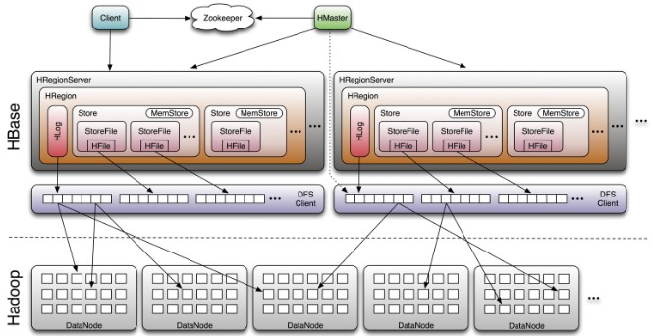
HBase架构图

Slide 7
HBase基本概念-组件单元
表空间
表
列族
列
RowKey

Slide 8
表空间
在关系数据库系统中，命名空间namespace指的是一个表的逻辑分组，同一组中的表有类似的用途.
默认表空间
有两个系统内置的预定义命名空间：
hbase：系统命名空间，用于包含hbase的内部表
default：所有未指定命名空间的表都自动进入该命名空间

Slide 9
表
HBase以表的形式存储数据,表在hdfs上以文件夹形式存
Hbase表组成模型
RowKey：是Byte array，是表中每条记录的“主键”，方便快速查找
Column Family：列族，拥有一个名称(string)，包含一个或者多个相关列
Column：属于某一个columnfamily，Version Number：类型为Long，默认值是系统时间戳，可由用户自定义
Value(Cell)：Byte array
HBase表的物理属性
Table中所有行都按照row key的字典序排列；
Table在行的方向上分割为多个Region；
Region按大小分割的，每个表开始只有一个region，随着数据增多，region不断增大，当增大到一个阀值的时候，region就会等分会两个新的region，之后会有越来越多的region；
Region是Hbase中分布式存储和负载均衡的最小单元，不同Region分布到不同RegionServer上。

Slide 10
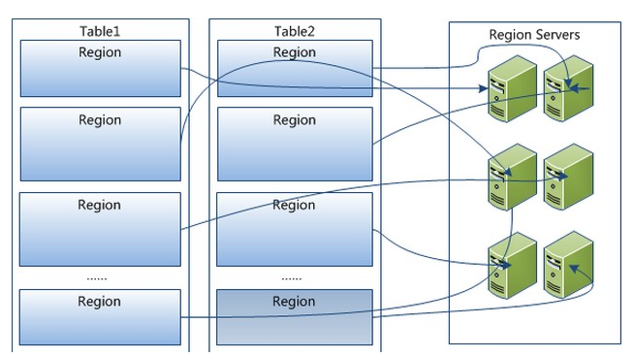
HBase表存储模型

Slide 11
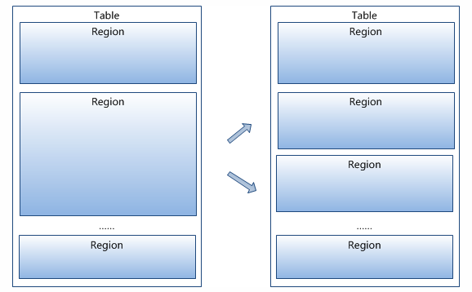
Region分隔
region按大小分割的，每个表一开始只有一个region，随着数据不断插入表，region不断增大，当增大到一个阀值的时候，Hregion就会等分会两个新的Hregion。当table中的行不断增多，就会有越来越多的Region。

Slide 12
列族
hbase表中的每个列，都归属与某个列族。每个column family存储在HDFS上的一个单独文件中，必须在使用表之前定义。列名都以列族作为前缀。例如info:name，info:age都属于info这个列族。
列：在使用中动态添加
例如name,age是列，属于info这个列族

Slide 13
RowKey
Rowkey行键 (Rowkey)可以是任意字符串(最大长度是 64KB，实际应用中长度一般为 10-100bytes)，在hbase内部，rowkey保存为字节数组，是hbase的key-value存储中的key。
RowKey特性：
rowkey按字典顺序的从小到大排序
1,5,2,3
1
2
3
5
设计要求：
rowkey的散列原则，分布到不同的Region中

Slide 14
麦子学院---在线职业教育 未来 我来
感谢听讲
!

